Slide 1
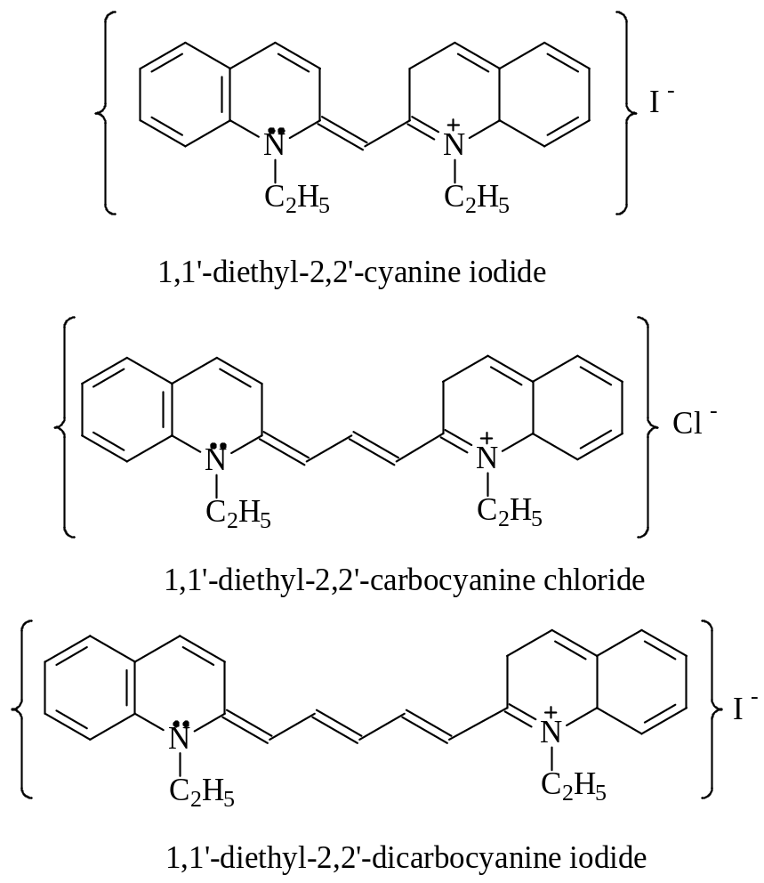
Tintes Conjugados
Objetivo:
Aplicar el modelo de partícula en la caja (cuántico) para predecir la energía de transición en la región visible de moléculas orgánicas con enlaces conjugados. Se va a comparar el largo de onda de absorción teórico (λ_{teórico}) calculado mediante el modelo partícula en la caja con el largo de onda experimental (λ_{experimental}). Se tendrán en consideración correcciones al modelo de la partícula en la caja de tal manera que la diferencia entre λ_{teórico} y λ_{experimental} sea menor .

Slide 2
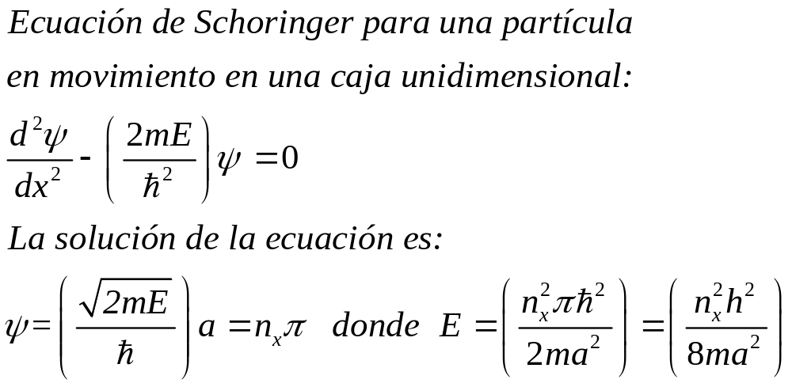
Tintes Conjugados
Modelo Partícula en la caja:
n_{x} = nivel electrónico, 1,2,3…
m = masa electron, 9.11 x 10⁻³¹ kg
a = largo caja de cadena electrones π en Angstroms
h = Constante de Planck = 6.63 x 10⁻³⁴ kg*m²/s

Slide 3
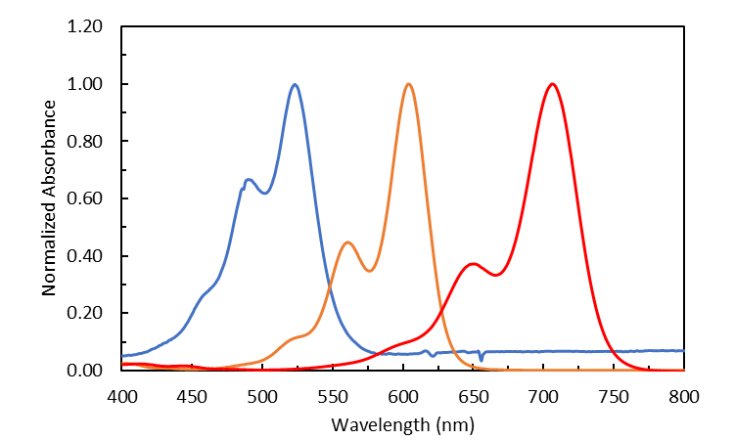
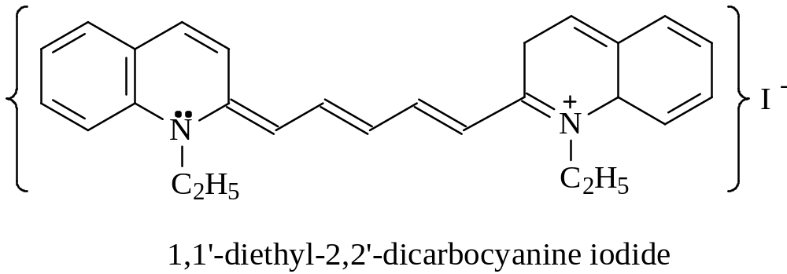
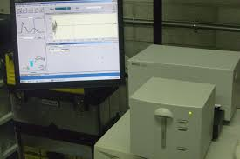
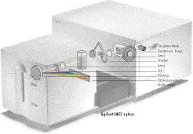
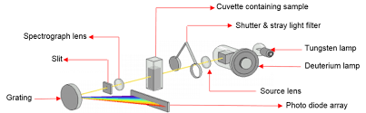
Tintes Conjugados
Modelo Partícula en la caja: Representación gráfica del modelo
V = ∞
V = ∞
L

Slide 4
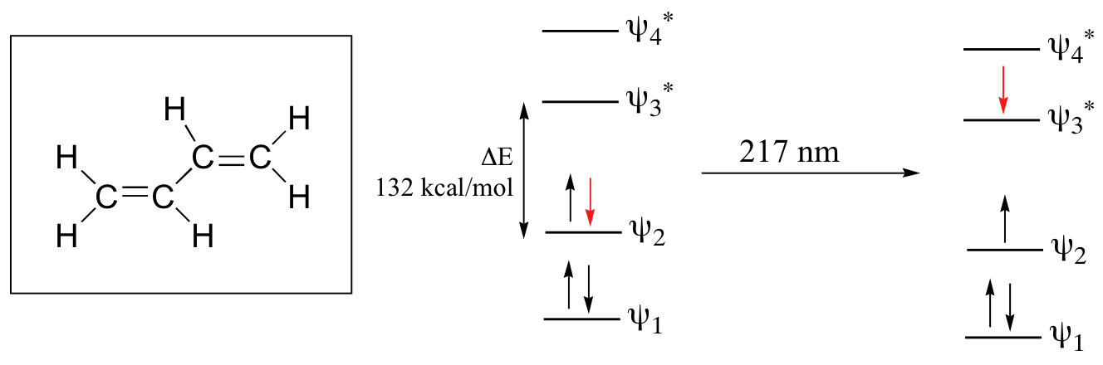
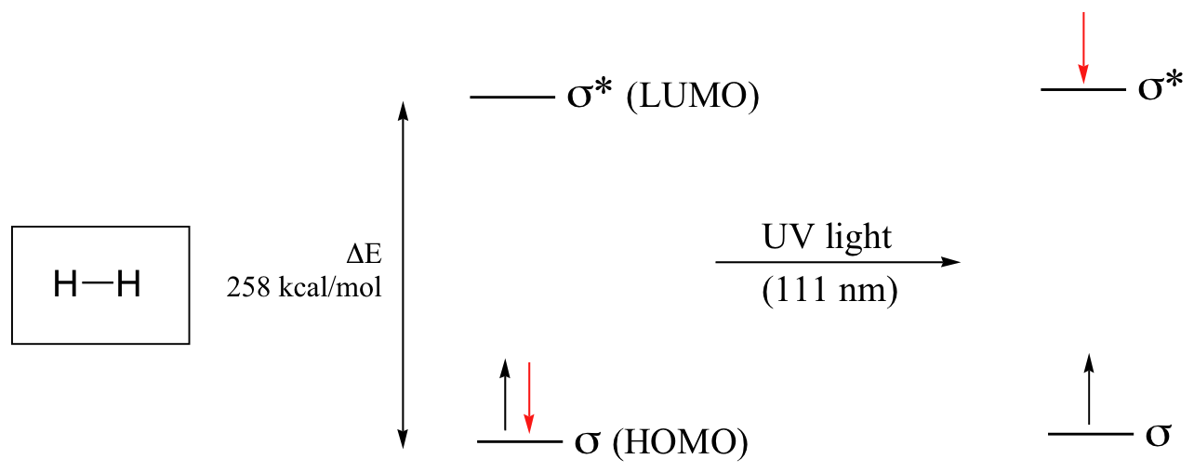
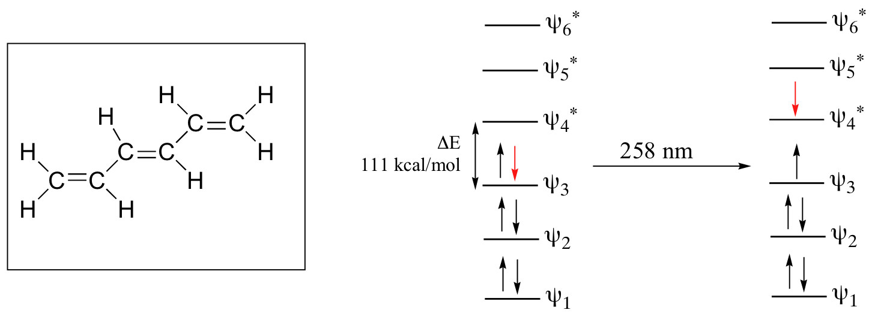
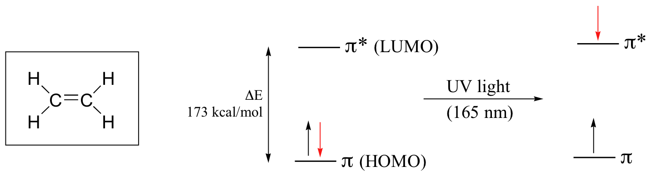
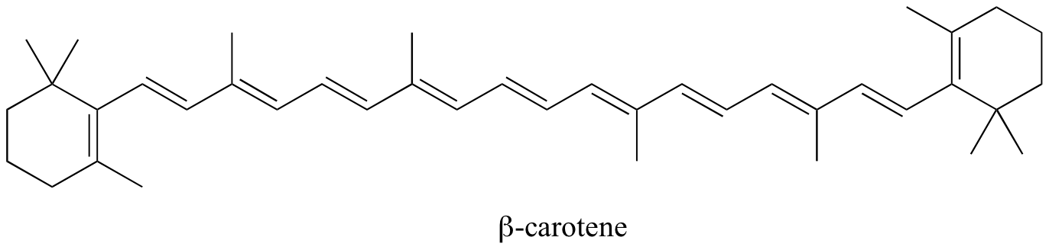
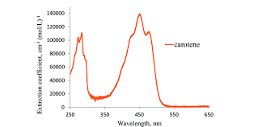
Tintes Conjugados

Slide 5
Tintes Conjugados
Transiciones electrónicas:
Digamos que una molécula contiene 6e⁻ π. Queremos calcular que nivel electrónicos están relacionados para una transición de n a n+1. Las transiciones dependen del número de electrones π (N).
Ejemplo: N = 6e- π
n = 6
n = 6
n = 5
n = 5
Transiciones Electrónicas:
3 a 4 = HOMO – LUMO
3 a 5 = HOMO – LUMO +1
3 a 6 = HOMO – LUMO +2
n = 4
n = 4
E
λ
n = 3
E = hc/λ
n = 3
n = 2
n = 2
n = 1
n = 1
n del HOMO = N/2 = 3
Para este sistema la transición de n a n+1 es de n = 3 a n = 4 HOMO - LUMO

Slide 6
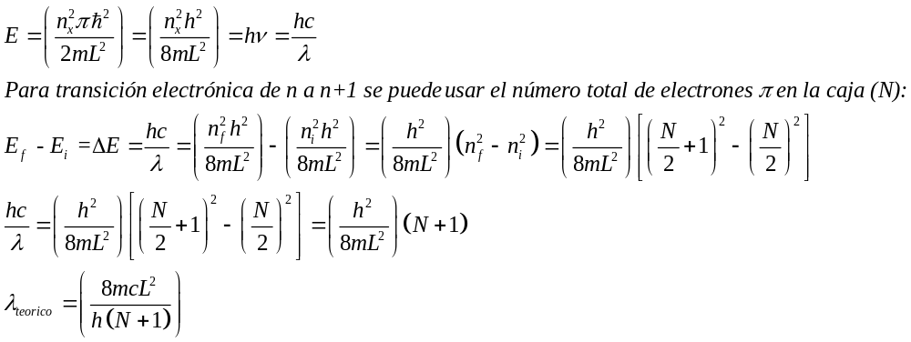
Tintes Conjugados
Consideraciones:
El valor de N (número de electrones π) cambia para cada tinte.
El valor del tamaño de la caja (L) depende de la cantidad enlaces π por lo que también cambia con tinte.
Tener en cuenta el factor de penetración a los anillos de benceno al calcular el valor de L.
Constante velocidad de la luz, c = 3 x 10⁸ m/s

Slide 7
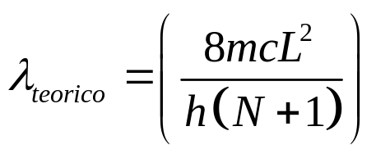
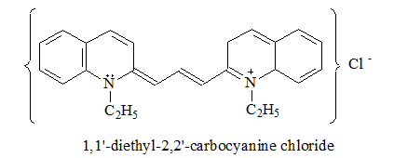
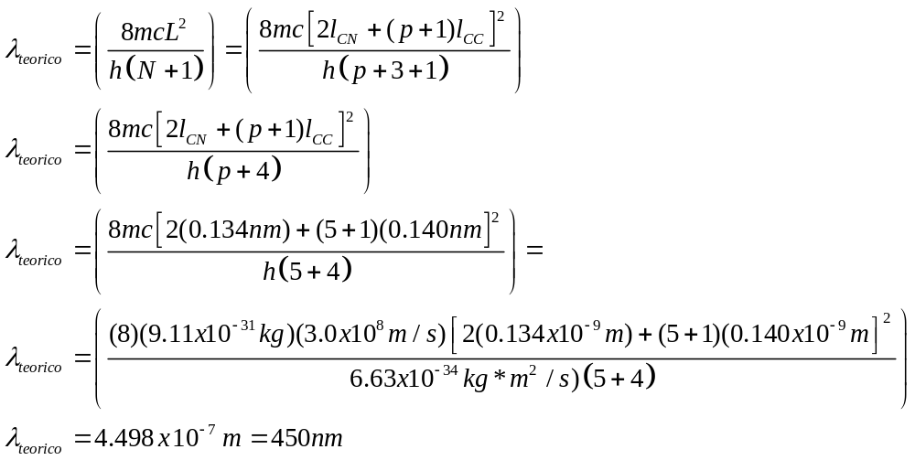
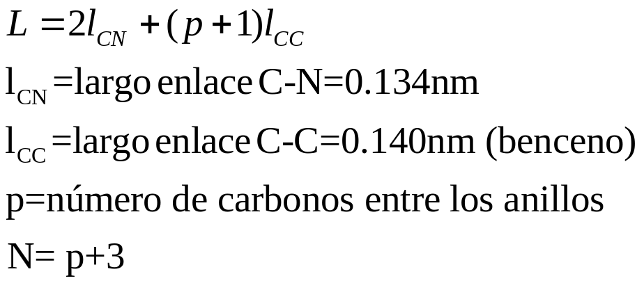
Tintes Conjugados
¿Cómo calcular valor del largo de la caja (a)?

Slide 8
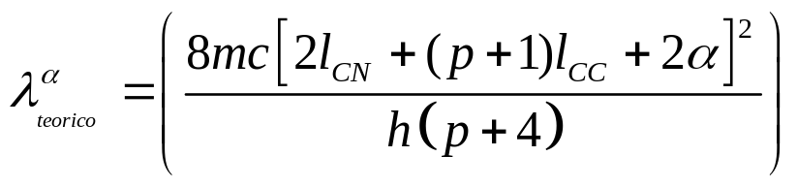
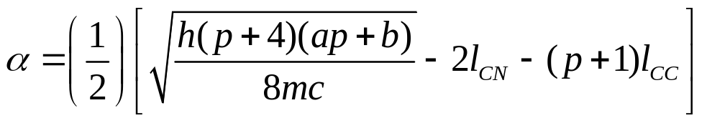
Tintes Conjugados
¿Cómo corregir el modelo por factor de penetración?
Para cada tinte puede calcular el valor de α a partir de la ecuación:
Factor de penetración (α) se debe a que se asume que el potencial fuera de los límites de la caja es infinito, lo cual no es cierto. Por lo tanto, los electrones se pueden mover más allá de los nitrógenos que representan los límites de la caja.

Slide 9
Tintes Conjugados
Parte Experimental
Parte 1: Lecturas de espectros de absorción de los tintes.
Transfiera a una celda de UV-Vis 2,500 uL de metanol y tome lectura del blanco. (Este blanco aplica para todos los tintes)
Transfiera 25 uL del tinte 1 a la celda, agite y mida el espectro de absorción. Repita este paso hasta que la absorbancia al largo de onda máximo no pase de 1.5. Recuerde agitar la solución en cada adición del tinte.
Repita este procedimiento para los tintes 2 y 3.
Recuerde exportar a formato de texto los espectros de absorción.
Informe
Tabule los valores de las constantes que se requieren para los cálculos junto con sus unidades.
Tabule los valores de p, N, b, λ_{teórico}, α, λ_{teórico} corregido por factor penetración, L, L corregido por factor penetración, λ_{max} experimental y el calculado y el %error entre el experimental y el calculado para cada tinte. Incluya un ejemplo de cada cálculo.
Presente los espectros de absorción de los tintes e identifique su λ_{max}.
Con los datos de adiciones y lecturas de los espectros, calcule la concentración relativa del tinte. Defina que el mayor tamaño de la alícuota es el 100%. Construya una gráfica de absorción al λ_{max} como función de concentración relativa para cada tinte. ¿Observa alguna relación? ¿Existe alguna diferencia en esta gráfica al comparar entre los tintes?
Discuta las tendencias de la relación de largo de la cadena con λ_{max}
Explique la diferencia entre el λ_{max} experimental vs el calculado y como se puede corregir el modelo.

